Slide 1
Дигитален терморегулатор с Ардуино

Slide 2
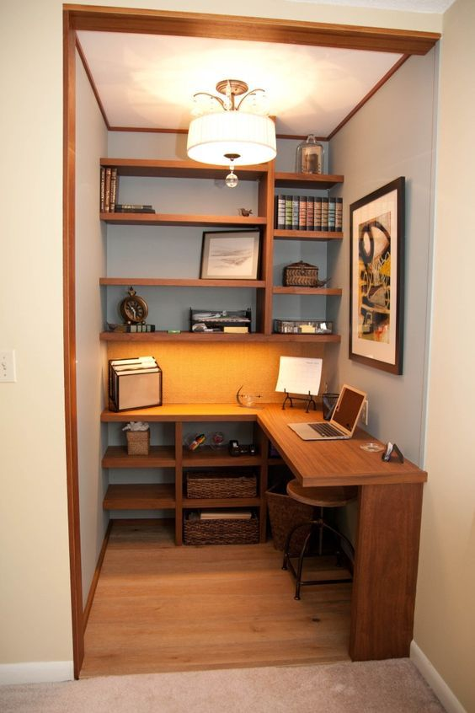
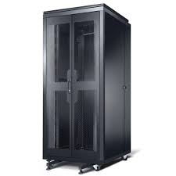
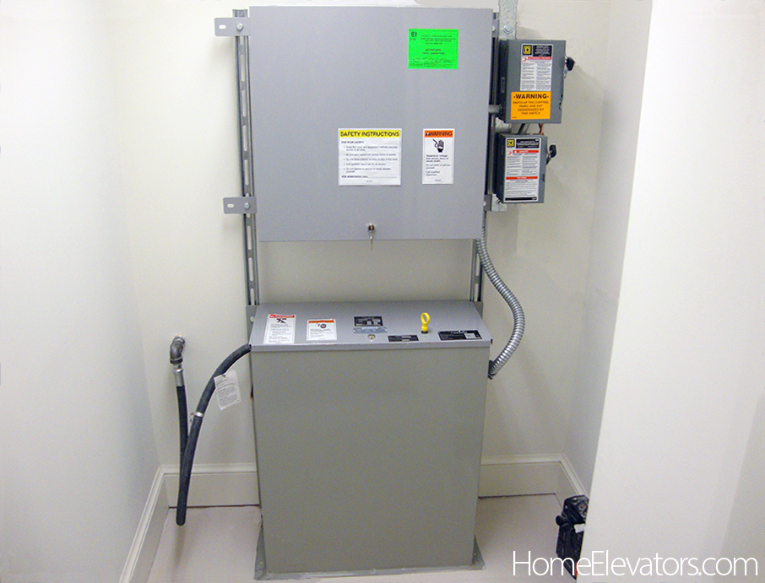
Цел на проекта

Slide 3
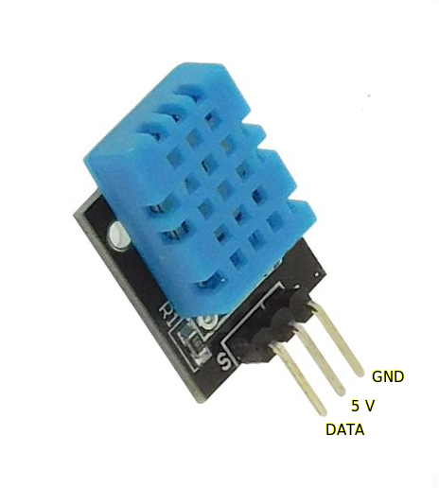
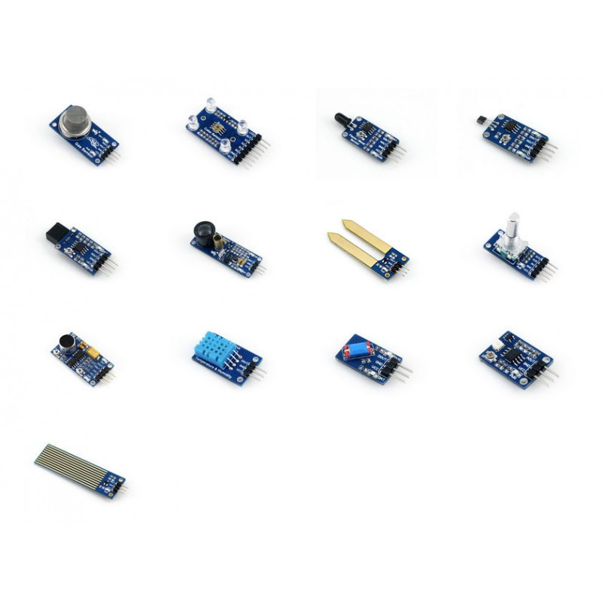
Компоненти на проекта

Slide 4
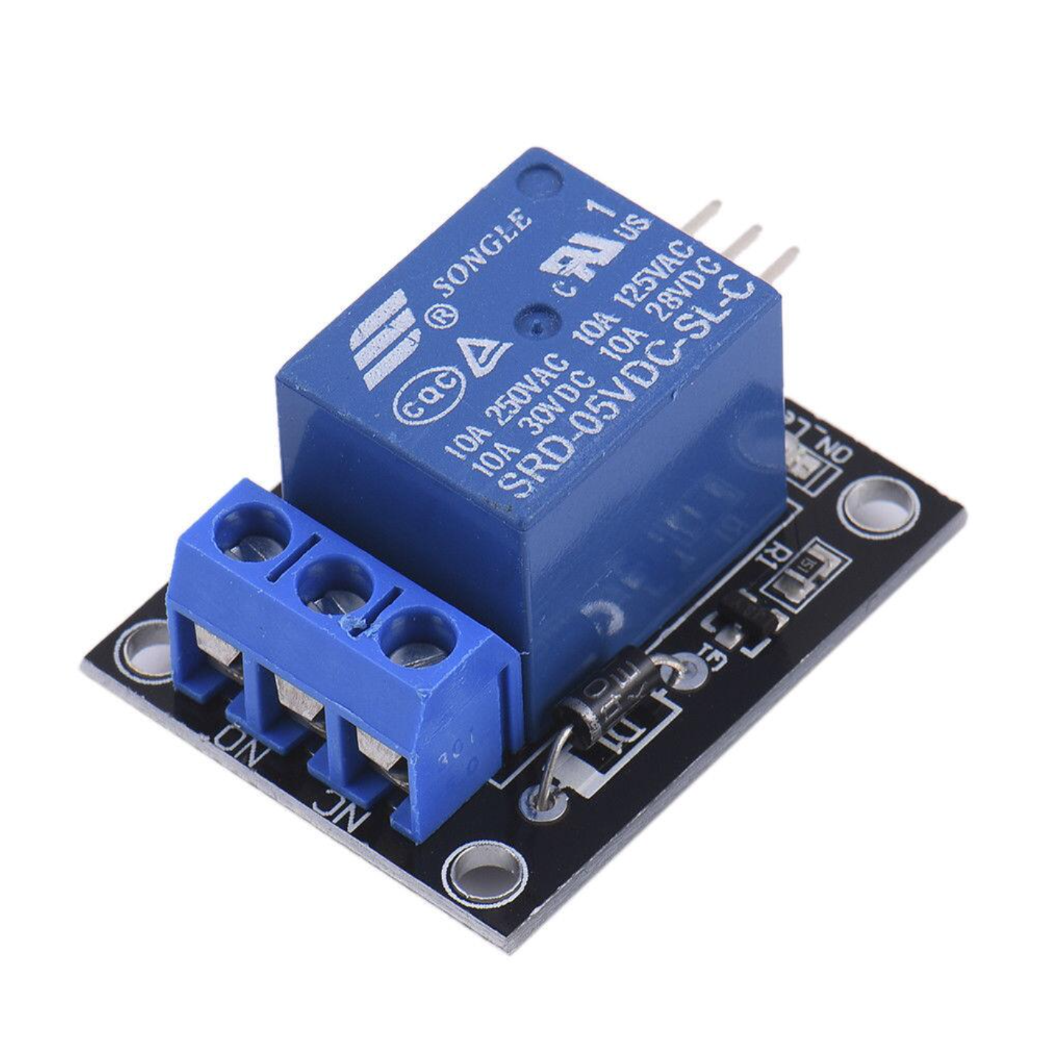
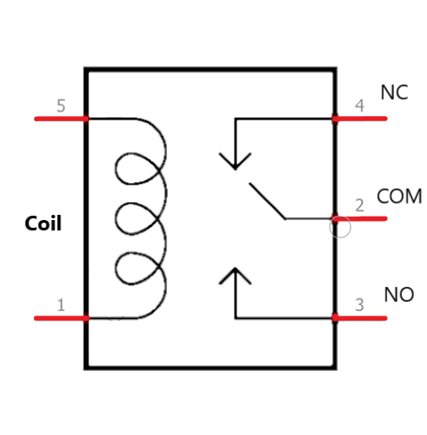
Компоненти на проекта

Slide 5
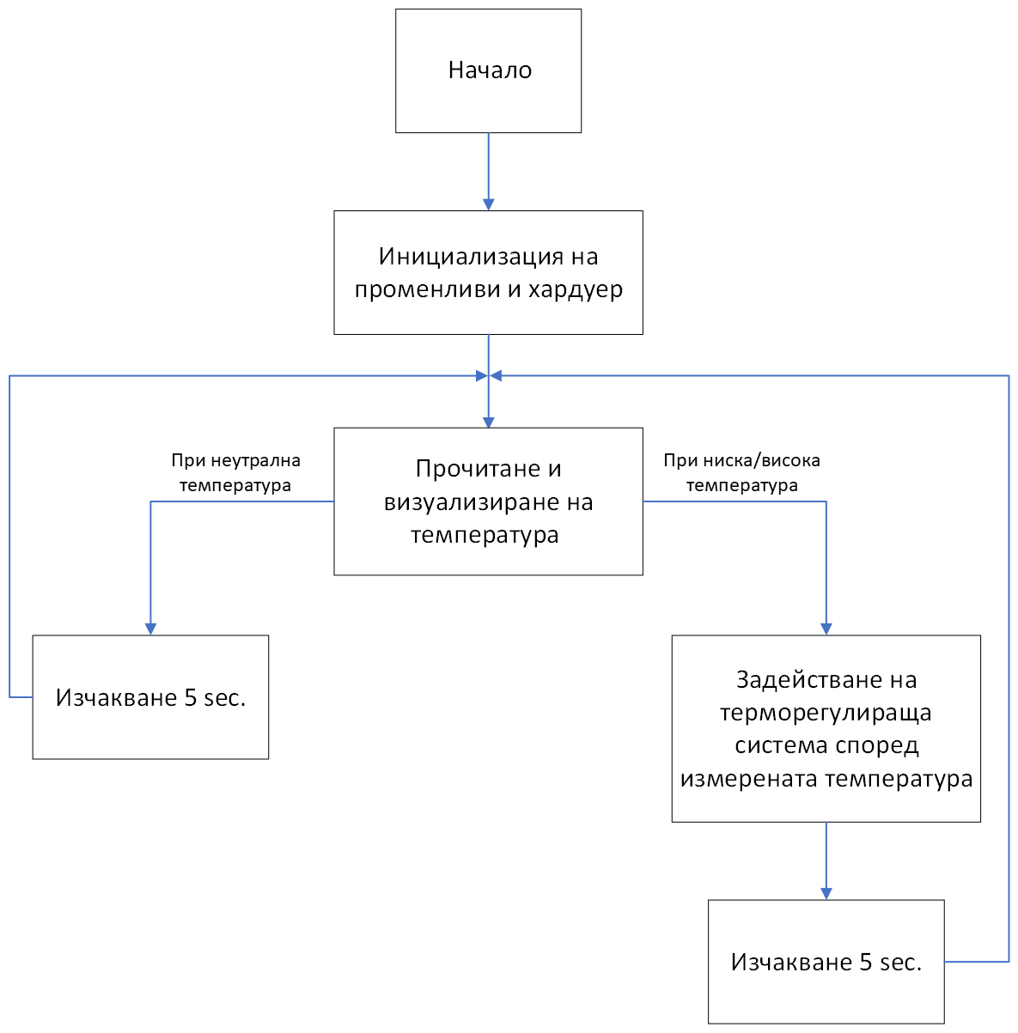
Блок схема на проекта

Slide 6
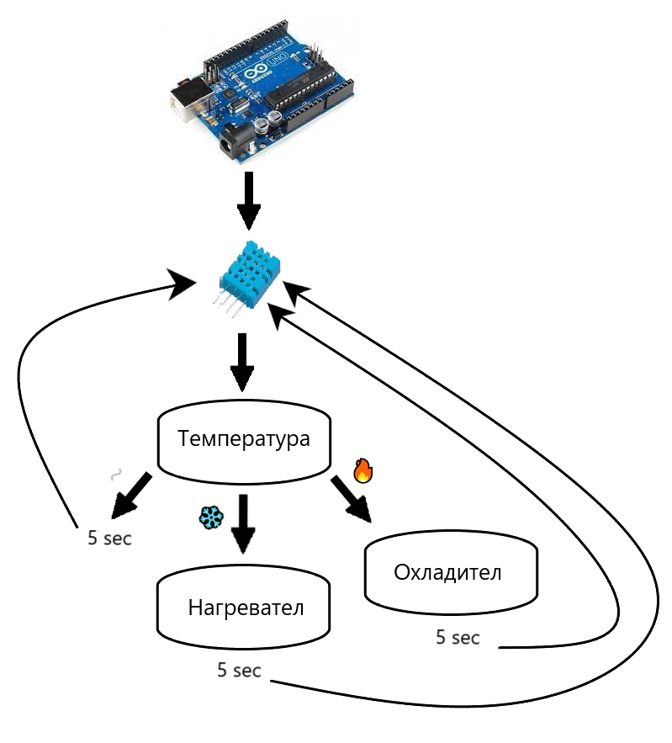
Алгоритъм на работа
- Пускане на захранване
Начало на цикъл:
- Отчитане на температура от сензор
- Изпращане на сигнал и затопляне/охлаждане
- Пауза 5 секунди
Повтаряне на цикъл

Slide 7
Благодаря за вниманието!
Изготвено от: Павел Пламенов Стоянов
Клас: 12 В
Специалност: Системно програмиране
Ръководител-консултант: Даниела Ненова

